Slide 1
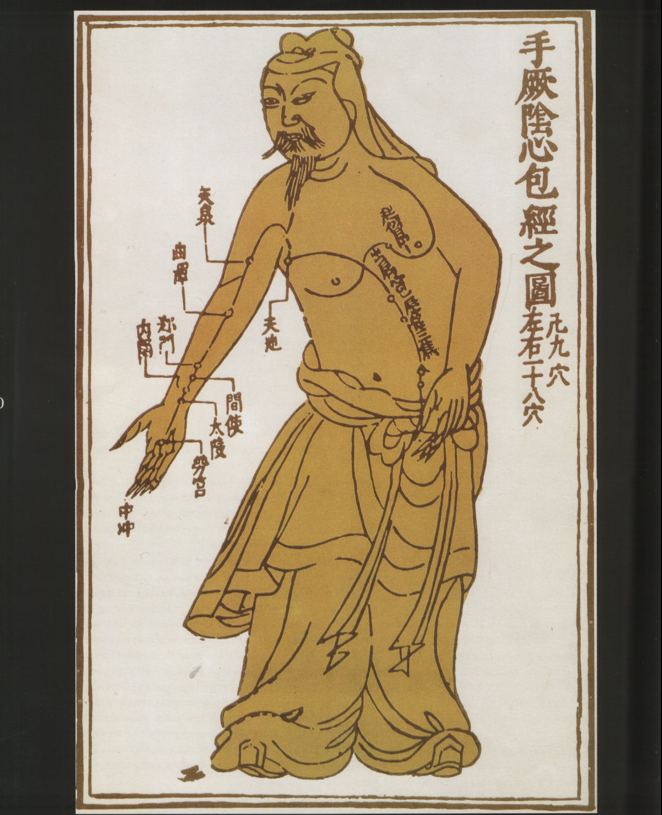
ESKİ ÇİN TIP VE ECZACILIĞI

Slide 2
Çin halk kültüründe beş bin yıl öncesine dayandırılan, tıbbın kurucusu olarak üç imparator hekim gösterilmektedir.
-FU-HSİ (MÖ.2953): Yin- Yang teorisi ortaya atan, Yi-King adlı eserini yazarı.
CHEN-NUNGN (MÖ.2838): Tıbbi bitkiler hakkında Pen-Tsao adlı eserin yazarı.
HUANG-Tİ (MÖ:2698): Klasik Çin tıp prensiplerine ait kitabı Nei-King’in yazarı.
Notes:
Pen Tsao isimli bir eser yazdı. Bu kitap farmakolojik bir eser olup 365 ilaç tarifi verilmektedir. Shen-Nung her gün kırlara çıkıp bitkileri inceleyerek 70 kadar bitkiyi tanımlamıştı. O dönem için farmakolojinin babasıdır. Shen-Nung’un bu eserinde
ele aldığı bitkisel droglara afyon, ravend, nar ağacı kabukları; madensel droglara da demir, arsenik, kükürt örnek olarak verilebilir.

Slide 3
Çinlilerin felsefi ve dini sistemi olan TAOİZME göre, evren, varlık ve madde birbirine zıt, ama birbirini tamamlayan YİN ve YANG diye isimlendirilen iki büyük prensibin eseridir.
İçeriği bilinmeyen bu hayat enerjisi evrende, canlı ve cansız her şeyde bulunur. Bu enerji, ne elektrik, ne manyetizma, ne de ısıdır.

Slide 4
Çin Felsefesine göre tabiatta beş ana element bulunmaktadır;
Toprak
Ateş
Odun
Metal
Su
Notes:
Toprak-Mide,Kalın Bağırsak, Ateş-Kalp-İnce Bağırsak, Odun-Karaciğer,Safra Kesesi, Metal-Akciğer, Su-Böbrek,Mesane

Slide 5
Çin düşüncesine göre, bu beşli tasnife doğada sıkça rastlanır;
Mevsimler İlkbahar Yaz Yaz sonrası Sonbahar Kış | Yönler Kuzey Güney Doğu Batı Orta | Atmosfer olayları Rüzgar Sıcaklık Soğukluk Kuruluk Nemlilik | Renkler Sarı Kırmızı Mavi Beyaz Siyah | İnsan vücudunda 5 aşama Doğum Çoçukluk Ergenlik Olgunluk Ölüm

Slide 6
Çin tıbbında beş esas organ; Yardımcı beş organ;
Akciğer, Mide,
Kalp, Safra kesesi,
Karaciğer, Mesane,
Dalak, İnce Barsak,
Böbrek. Kalın Barsak.

Slide 7
Evreni oluşturan 5 element e karşılık gelen organların uyumsuzluğu hastalık nedeni olarak biliniyor.
Örneğin; Su ile ateş arasındaki tezat gibi, suyun bedendeki karşılığı olan böbrek, ateşin karşılığı olan kalbin düşmanı kabul edilir.

Slide 8
Hastalıklar YİN-YANG teorisine göre açıklanırdı.
YANG; Gök, Güneş, Yaratıcılık, Aydınlık, Sıcaklık, Sertlik, Yükseklik, Hafiflik, Hareketlilik, Erkeklik gibi özelliklere sahip olup Karaciğer, Kalp, Akciğer, Böbrek ve Dalak da,
YİN; Ay, Toprak, Soğukluk, Dişilik, Karanlık,Yumuşaklık, Alçaklık, Ağırlık, Sukunet özelliklerini taşır. İnce Barsak,Kalın Barsak, Safra Kesesi, Mesane ve Midede bulunur.

Slide 9
İnsan bedeni de Yin-Yang zıtlığından meydana gelmiştir.
Örneğin; Sırt Yang, Karın Yin,
Sol taraf Yang, Sağ taraf Yin
Bu anlayışla soluk alıp verme, kasılma gevşeme, sistol ve diyastol… gibi fizyolojik mekanizmalar Yang ve Yin’in iki kutupluluğuna dayanır.

Slide 10
HASTALIK NEDENLERİ
1. Doğaüstü güçler
2. Evren YANG ve YİNG den oluşmuştur.
3.Tabiat AĞAÇ, ATEŞ, TOPRAK, MADEN, SU dan oluşmuş. Vücut da bunlara karşılık gelen organların dengesinin bozulması da hastalık nedenidir.

Slide 11
TEŞHİS
Nabız (MÖ 1000)
Pien Ts’io (430-350) nin Nanching
Wang Shu-ho (MS III. yy) nin Mo-ching
Çeşitli hastalık teşhisinde kullanılan yaklaşık 200 nabız şekli tarif edilmiştir. Nabızdaki gerginlik, sayı ve ritm gibi yirmi yedi özellik muayene olunan diyagnozunu sağlardı.
Dil ve göz
muayenesi
Notes:
Hastalık teşhisinde göz, nabız ve dil kontrolleri yapılmaktaydı.

Slide 12
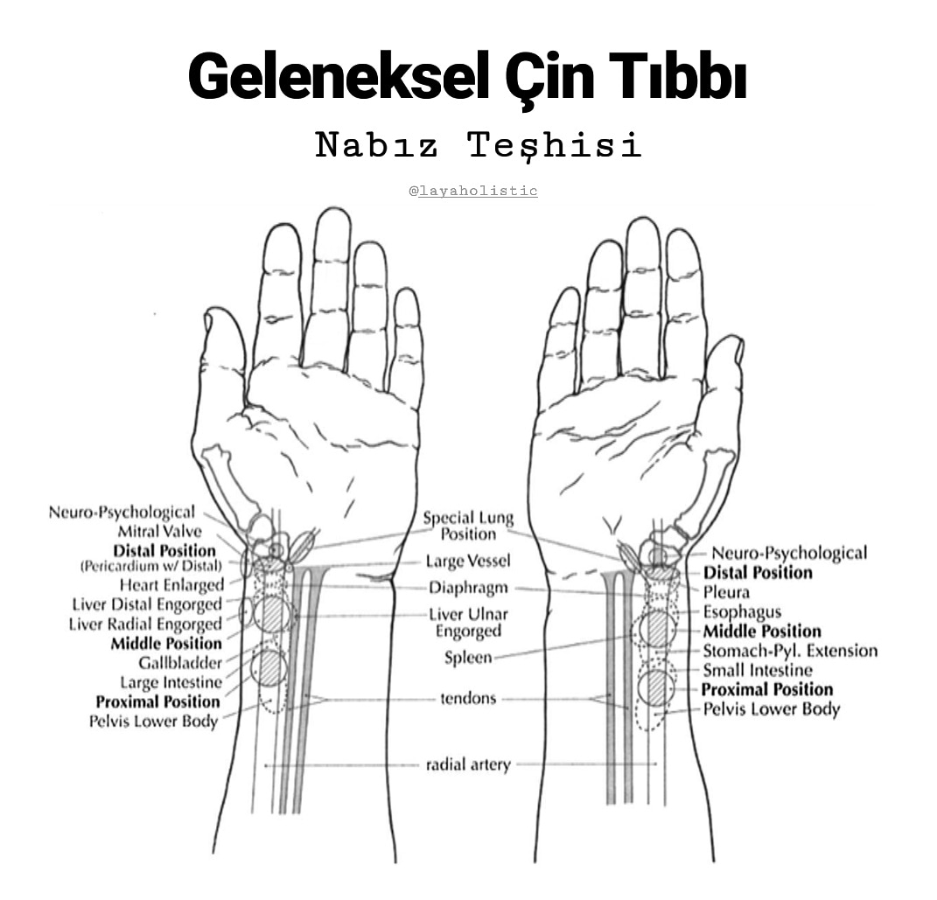
Notes:
Bu nedenle 200 çeşit nabız tanımlamışlar ve nabzın yıllardan, mevsimlerden etkilendiğini savunmuşlardır.

Slide 13
TEDAVİ
Kültür fizik
Masaj
Hidroterapi
Bitkiler (Efedra sinica, Ginseng, Dichroa Fibrifuga, Afyon)
Akupunktur

Slide 14
ÇİN TIBBIN DA İLKLER
1.Akapunktur, jimnastik, masaj ve moksa uygulanırdı,
2.Anestizinin babası Çinli bir cerrah olan HUA TU dur.
3.Çiçek, şeker, kızamık, frengi, kolera hastalıkları tedavi ediliyordu.
4.Çiçek aşısı ilk defa Çinliler tarafından uygulanmıştır.
5.Bitkileri şekil ve renklerine göre tedavide kullanmışlardır.
THEORIE DE SIGNATURE:Benzeri benzerle tedavi etme
6.Çin’de 1076 yılında ilk resmi eczane açılmıştır.

Slide 15
Akupunktur
Akupunktur; bedendeki uyarılma noktaları üzerine çeşitli metal iğneler batırmaktır. Hastalığa neden olan bölge üzerinde akupunktur uygulayarak, hastalığın ortadan kalkmasına yardımcı olunmaktadır.
Moxa; bedendeki akupunktur noktaları üzerine misk otu (Artemisia-pelin otu) konularak yakılmakta ve ısı etkisiyle o nokta uyarılmakta ya da uyarılması önlenmektedir.
15

Slide 16
AKUPUNKTUR
Günümüzde de çelik, gümüş, altın iğneler veya lazer ışınları ile yapılan
akupunktur, bir çok hastalığın şikayetlerinin giderilmesinde kullanılmaktadır.

Slide 18
Eski Çin’de Tedavi Yapanlar
Çin tıbbında; sağlık hizmetleriyle ilgilenen altı farklı grup bulunmaktaydı.
1. Saray hekimleri,
2. Simyagerler; hayat iksirini arayanlar,
3. Halk hekimleri; şifalı bitkilerle hasta tedavisi yapanlar,
4. Kör masörler; masajla hasta tedavi edenler,
5. Akupunkturla tedavi edenler
6. Kırık-Çıkıkçılar. Çömlek çamuru ile kırık-çıkıkları tespit etmektedir.
18

Slide 19
MÖ ÇİN’de HEKİMLER BEŞ SINIFA AYRILMIŞLARDIR
İlaçları derleyip, toplayan hekimleri sınav yapan ve atayan
başhekimler
Baş ağrısı, soğuk algınlığı ve basit yaraları tedavi eden
hekimler
Hastalara yiyecek ve içecek reçeteleri yazan hekimler
Cerrahlar
Veterinerler

Slide 20
Ayrıca,
HOU HAN SHU (HAN Kayıtları): Sarayda görev yapan
Yİ TAİ LİNG adını taşıyan sağlık işlerinden sorumlu,
YAO CHENG isimli ilaç işlerine bakan sorumlu.

Slide 21
Genellikle Çin tıbbi çok tutucu ve dogmatik (inanç öğretisi) bir tutum içinde olduğu için fazla gelişmemiş, olduğu gibi korunmuştur.

Slide 22
Binlerce yıllık büyük bir medeniyet ortaya koyan, ancak kapalı toplum olarak dünyaya açılamayan
Çin Medeniyetinin modern tıbba katkıları, bazı tıbbi bitkileri, nabız muayenesi ile akupunktur metodunu
kazandırmış olmasıdır denilebilir.

Slide 23
Kaynaklar
Prof. Dr. Sevgi ŞAR, yayınlanmamış Eczacılık Tarihi Ders Notları
Turan Baytop, Türk Eczacılık Tarihi, Sanal Matbaacılık, 1985.
Bedii Şehsuvaroğlu, Eczacılık Tarihi Dersleri, Hüsnütabiat Matbaası, 1970.
Naşit Baylav, Eczacılık Tarihi, Yörük Matbaası, 1968.
Ali Haydar Bayat, Tıp Tarihi, Sade Matbaa, 2003.
Ayşegül Demirhan Erdemir, Tıp Tarihi ve Deontoloji Dersleri, Uludağ Üniversitesi Basımevi, 1994.
Ayşegül Demirhan Erdemir, Kısa Tıp Tarihi, Uludağ Üniversitesi Basımevi, 1982.
Bedii Şehsuvaroğlu, Ayşegül Demirhan Erdemir, Gönül Cantay Güreşsever, Türk Tıp Tarihi, Taş Kitapçılık, 1984.
Emine M. Atabek, Şefik Görkey, Başlanğıcından Rönesansa Kadar Tıp Tarihi, Dilek Ofset Matbaacılık, 1998.
Cowen D. L., Helfand W.H. 1999. Pharmacy: an illustrated history, Harry N. Abrams Inc. Publishers. Korea.
Boussel P., Bonneman H., Bove F. 1983. History of Pharmacy and the Pharmaceutical Industry. Asklepios Press. Switzerland.

